Slide 1
Au service de qui et de quoi la génomique se développe-t-elle ?
Ségolène Aymé
Segolene.ayme@icm-institute.org
Faculté de médecine de Toulouse
18 Décembre 2018

Slide 2

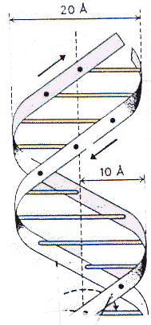
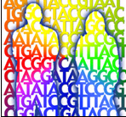

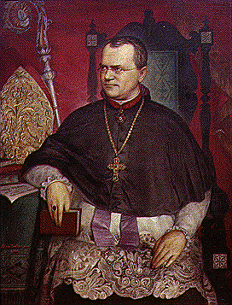
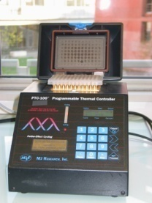
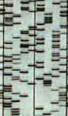
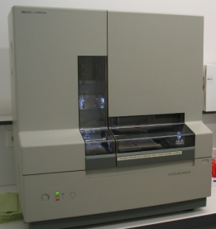
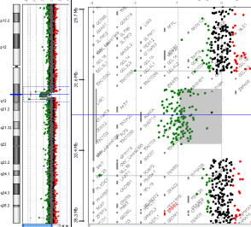
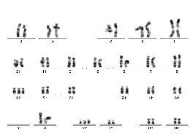
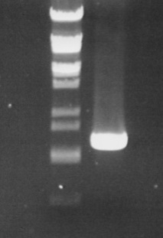
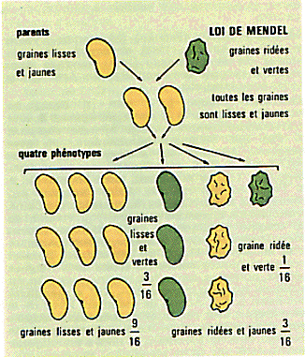
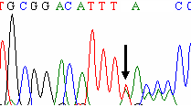

Histoire de la Génétique
Rappels
1953
Structure
de l'ADN
Watson Crick
2004
Séquençage du génome humain
2007
Analyses
pangénomiques
2009
NGS
1975
Southern
1993
Séquenceurs
Automatiques
d’ADN
1865
Lois de
Mendel
1985
PCR
(Mullis)
1959
Trisomie 21
Lejeune
Turpin
Jacobs
Sanger
sequencing
1865 – 1975
Ere pré-moléculaire
1975 – 2004
Ere moléculaire
2004-
Ere génomique
Notes:
Mais c’est surtout sur les 10 dernières années que les progrès techniques et les connaissances ont explosé.
Il a fallu 13 ans et un effort international majeur et collaboratif pour révéler la séquence du génome de 5 humains, séquence encore partielle à l’époque. Nous pouvons maintenant, grâce aux nouvelles technologies de séquençage à haut débit, dit de nouvelle génération, séquencer le génome entier de multiples humains, en parallèle, en quelques semaines, et pour un prix avoisinant les 1000€ par individu.

Slide 3
Histoire de la génétique médicale
1970: une activité pionnière
  Quelques centres de génétique médicale combinant consultation de diagnostic, conseil génétique, laboratoires de cytogénétique
1980: Essors du diagnostic clinique
  Consultations de dysmorphologie + logiciels
1990: une spécialité bien établie
  Consultations de génétique dans la plupart des hôpitaux
  Développement du diagnostic moléculaire – prescription directement pas les spécialistes d’organe
  Désintérêt pour la génétique clinique
  Autonomisation de l’oncogénétique.
2000: Intégration de la dimension génétique dans toute la médecine
  Les maladies génétiques deviennent des maladies rares

Slide 4
Les Objectifs de la Génétique Médicale ou le service aux personnes concernées
Etablir le diagnostic pour mieux prendre en charge
Expliquer l’origine de la maladie, son mode de transmission et estimer les risques pour les apparentés
Permettre le diagnostic prénatal / Préimplantatoire
Dépister des apparentés asymptomatiques
  si intervention possible, préventive ou curative
  ou prise de décision, en particulier en matière de reproduction

Slide 5
Les Objectifs de la Recherche en Génétique
Identifier le(s) gène(s) en cause
Étudier l’expression du gène et sa régulation
Établir le processus par lequel la protéine anormale ou absente provoque l’anomalie observée
Etablir le catalogue des variants et leur valeur prédictive
Construire des modèles animaux
Imaginer éventuellement un traitement

Slide 6
L’Organisation de la Génétique
Nécessité d’une organisation nationale
  Expertise rare à rendre accessible à tous
  Plateaux techniques pointus donc coûteux
  Faibles nombre de tests pour chaque maladie donc concentration de l’expertise
  Provision et financement national des tests
Nécessité de soins transfrontaliers
  Certains tests ne sont pas faisables en France
  Certains test ne sont faits qu’en France

Slide 7
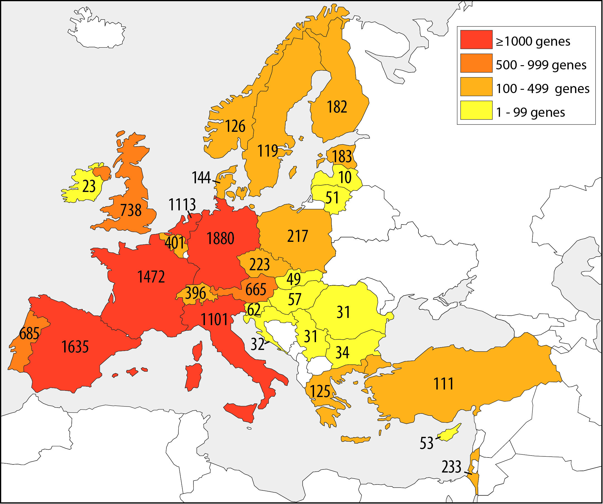
Nombre de gènes testés en 2014 (sur 2500)

Slide 8
La plupart des tests ne sont fait
que dans < 10 pays
Exemples:
Seule la mucoviscidose est testée dans 32 pays
Le syndrome de l’X Fragile dans 25 pays
591 maladies ne sont testées que dans un pays européen

Slide 9
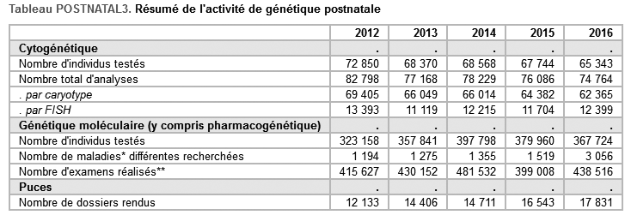
Tests Génétiques Postnataux en 2016
450 898 personnes ont bénéficié d’un examen génétique (-2,9 % par rapport à 2015) dans 224 laboratoires publics et privés

Slide 10
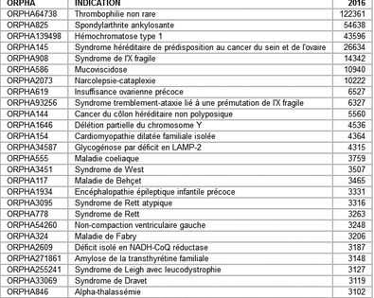
Les examens les plus pratiqués

Slide 11
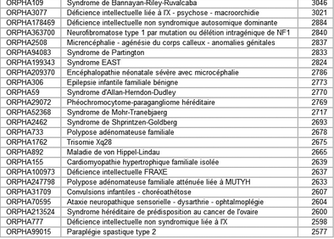
Les examens les plus pratiqués (suite)

Slide 12
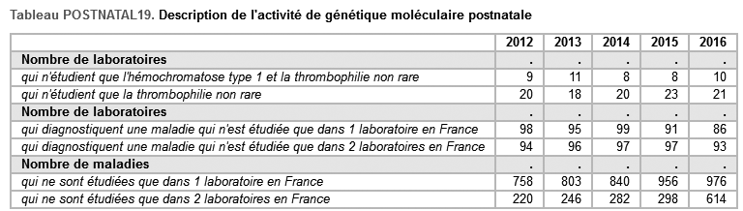
Nécessité d’une organisation nationale

Slide 13
Les Modèles d’Organisation
France:
  organisation encadrée par les lois de Bioéthiques mais pas de planification des besoins réels et d’organisation du territoire
  Laboratoires publics et privés soumis aux mêmes contraintes
  Peu de tests remboursés (les plus inutiles)
Grande-Bretagne:
  organisation des services en génétique complètement dans le service national de santé
  Planification des tests à offrir et organisation du territoire
  Coûts pris en charge
  Control de qualité national
Allemagne:
  Systèmes libéral. Beaucoup de laboratoires privés
  Remboursements de tous les tests prescrits
Belgique/ Pays-Bas:
  Beaucoup de laboratoires publics
  Remboursements de tous les tests prescrits / laboratoires riches

Slide 14
Ce qui change avec le séquençage…..
On découvre qu’on ne sait pas grand-chose
Mais l’illusion que la technologie nous permet de comprendre et d’agir se maintient et s’amplifie….

Slide 15
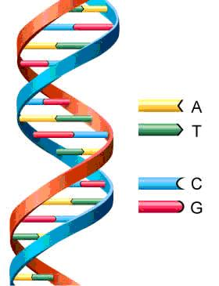
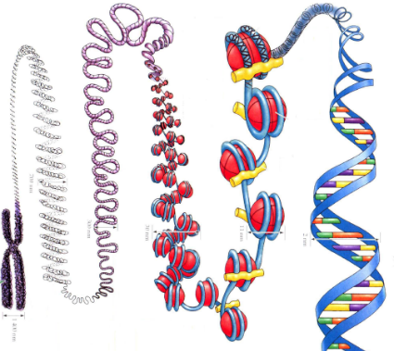
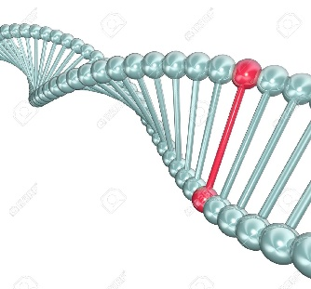
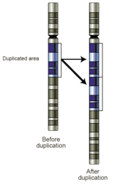
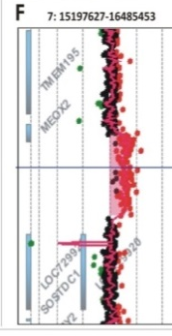
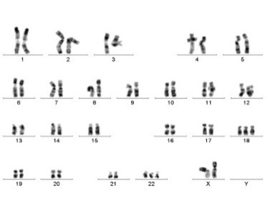
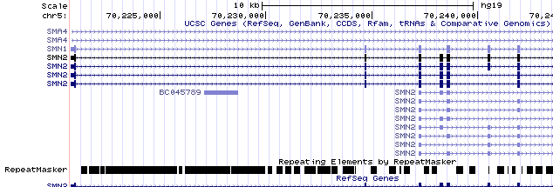
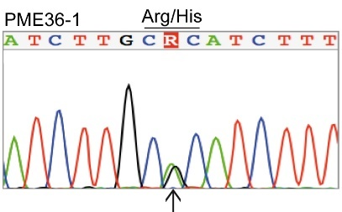
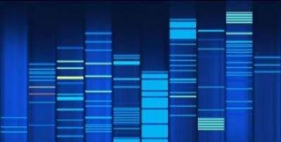
Variabilité du génome humain
Rappels
98,5% : non-codant
Structure
Régulation…
3 Gb
1,5% : exome
20 000 gènes / 50-70 Mb
Variation de séquence
SNVs et indels
Séquences répétées
Variations du nombre de copies (CNV)
WT-CAG.TTC.CTA.GCA.GTC.
Mut-CAG.T CC.TAG.CAG.TC
TTCCAG(CAG)nCAGCAA

Slide 16
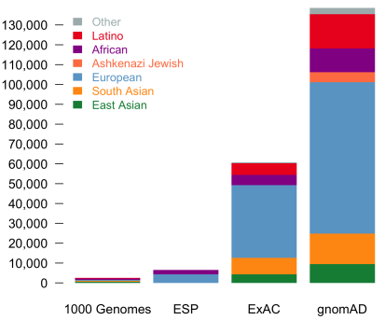
La découverte de la diversité du génome
ExAC → gnomAD 2017: 123 136 exomes et 15 496 génomes
Non CpG transitions
CpG
transitions
Ce qui est mutable,
la nature le mute
Toléré = observé
transversions
Séquencer un nouvel individu = Identifier de nouvelles variations
Lek et al.,
Nat Genet 2006
De nombreux gènes sont tolérants à la perte de fonction
Notes:
16
16

Slide 17
Découverte de la mutabilité du génome
Séquençage d’exome / génome en trio
4 000 000 variants génomiques
Dont 20 000 exoniques
4 000 000 variants génomiques
Dont 20 000 exoniques
-
-
4 000 000 variants génomiques
Dont 20 000 exoniques
60 - 80 variants génomiques de novo
Dont 1,5 exonique de novo
4x plus de mutations de novo
dans la lignée germinale paternelle
Effet âge :
Père : 1-1,51 de novo mutation/an
Mère : 0,25-0,37 de novo mutation/an
Nombre de réplications
dans la lignée germinale:
Mère : 22
Père jeune : 100
Père âgé : 600-1000

Slide 18
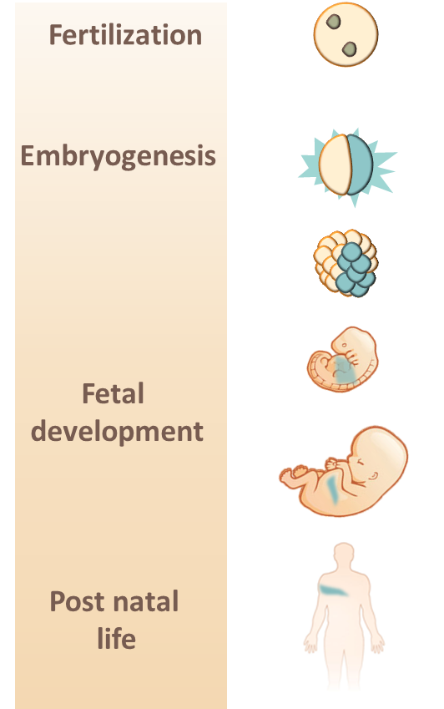
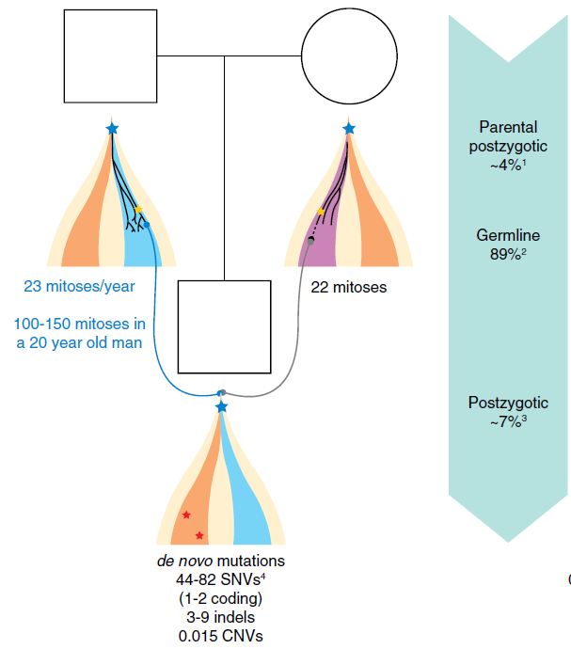
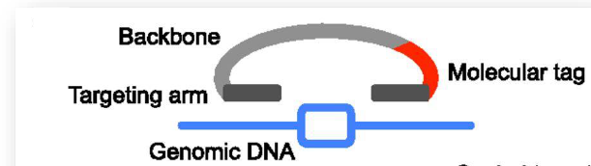
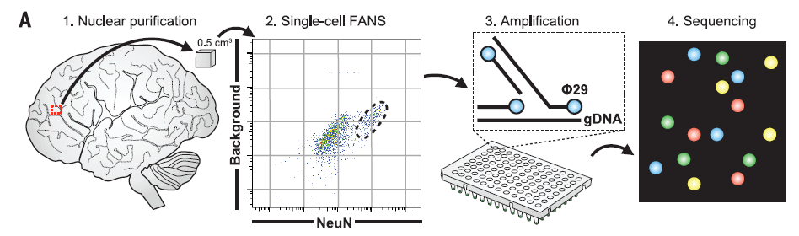
Notre génome n’est pas figé : mutations post-zygotiques et somatiques
Identifier les variations somatiques parmi les erreurs de séquençage :
Adaptation technologique :
Utilisation de barcodes moléculaires
~7% des mutations de novo apparemment germinales sont post-zygotiques
Accumulation de driver mutations pendant le vieillissement
Single cell sequencing
~1,500 variants somatiques par génome neuronal → Activité transcriptionnelle
Neurones < peau/hématopoièse
→Réplication cellulaire
Acuna-Hidalgo, Veltman & Hoischen, Genome Biol 2016
Hiatt et al., Genome Research 2013
Acuna-Hidalgo et al., Am J Hum Genet 2017
Lim et al., Nat Neurosci 2017; Lodato et al., Science 2015

Slide 19
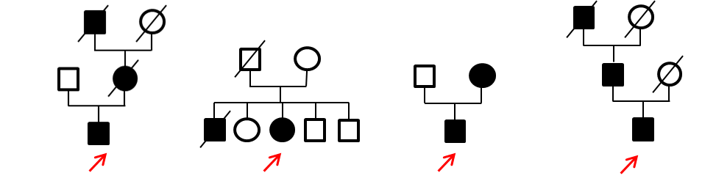
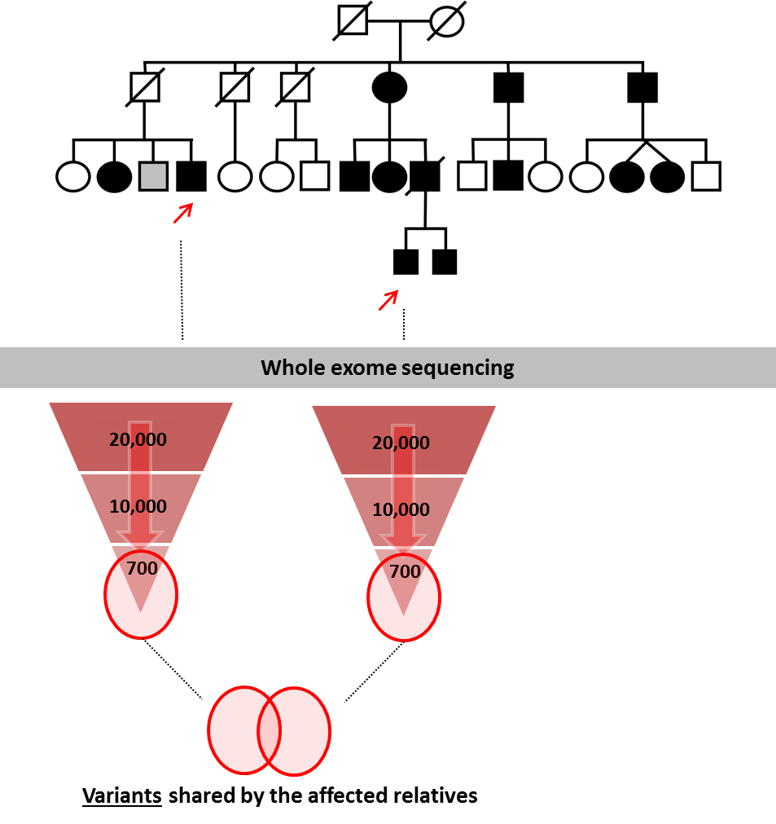
NGS : identification extensive des gènes de maladies Mendéliennes
Apports du NGS en recherche
Rappels
Vissers, Veltman & Gilissen, Nat Genet Reviews 2016

Slide 20
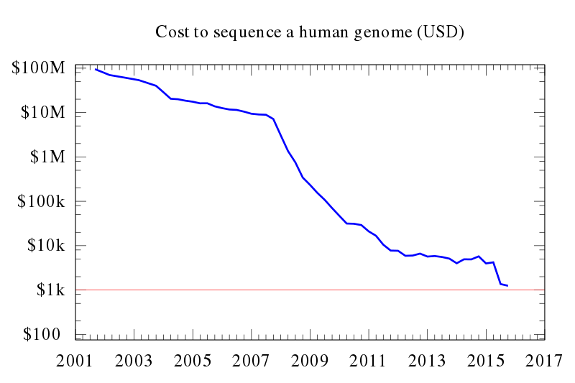
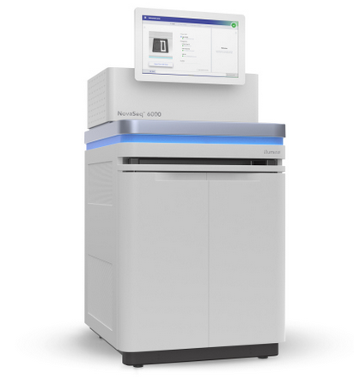
Une technologie de plus en plus accessible et performante
Rappels
Wikimedia commons

Slide 21
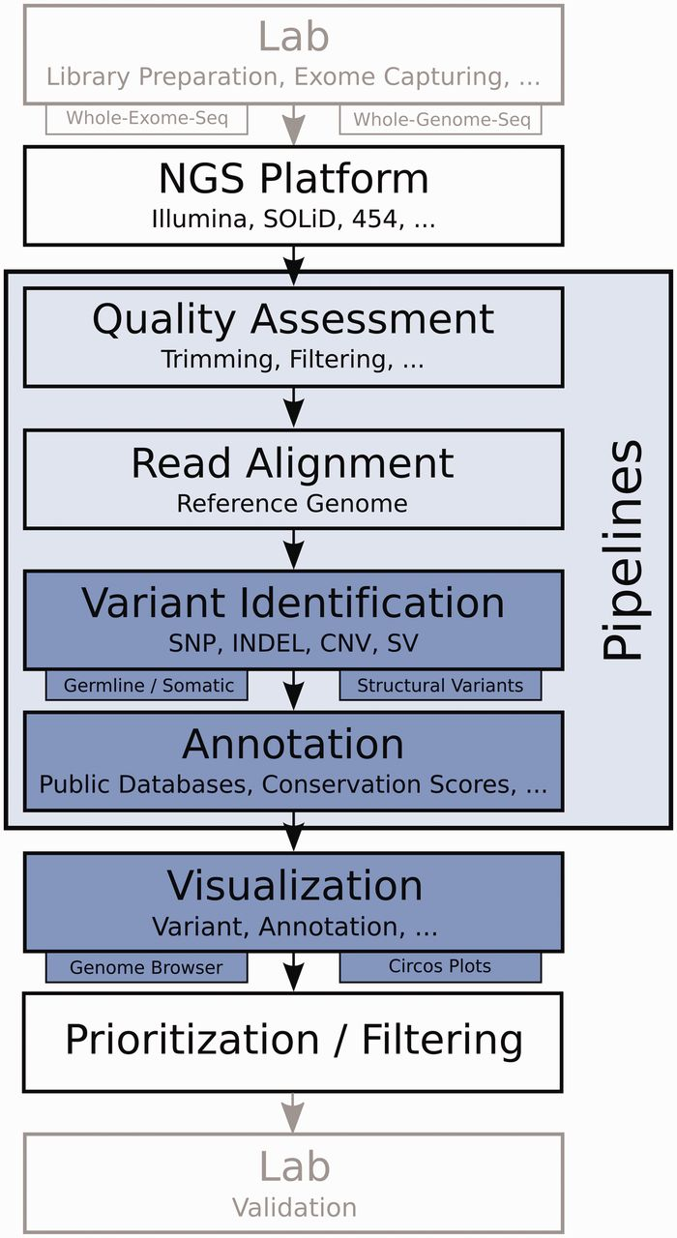

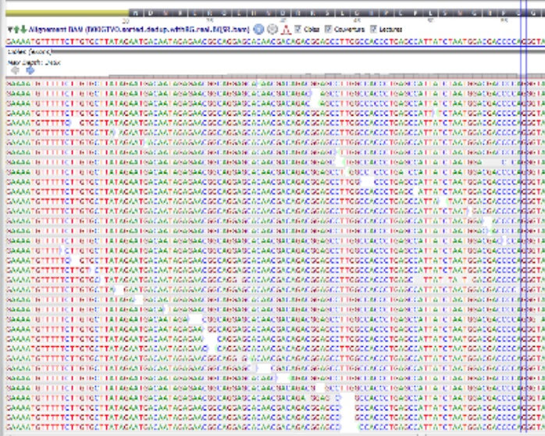
Séquençage de nouvelle génération (NGS)
Rappels
pb -kb
X 1 000 000
Gb
Notes:
Jusqu’au début des années 2010 en effet, hier donc, nous n’avions accès qu’à quelques milliers de bases, de lettres, qui composent notre génome, tout petit bout par tout petit bout.
Nous avons maintenant un accès facilité aux 50 millions de paires de bases qui constituent nos gènes, en parallèle, et même à l’ensemble des 3 milliards lettres qui composent notre génome
Ces lettres étant lues de multiples fois par individu, je vous laisse imaginer le défi technologique d’analyse et de stockages des données informatiques.
Bien sûr, nos laboratoires sont toujours meublés par des paillasses et nous utilisons toujours des pipettes, mais nous sommes en lien direct avec des servers informatiques très puissants, de véritables data center, nous travaillons avec des bioinformaticiens et des biostatisticiens pour manipuler, analyser, stocker ces données. Nous sommes entrés, nous aussi, dans l’ère du big data.

Slide 22
Le Plan Médecine Génomique en France
Limite floue entre recherche et soin

Slide 23




Des Plans Génomiques Nationaux….
A partir de 2010 initiatives majeures au niveau international
UK: Genomics England 2013
PRECISION Medecine catapult
USA: Precision medecine initiative 2015
Estonie: Remboursement du NGS
France: 2016……..

Slide 24
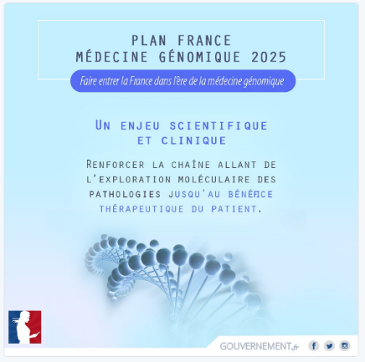

Introduire la médecine génomique dans le parcours de soins
21 AVRIL 2015: Lettre de mission du premier ministre au Président AVIESAN:« Introduire la médecine génomique dans le parcours de soins »
OCTOBRE 2015 –MARS 2016:
Contributions inclusives, 160 personnalités mobilisées (Administration centrale, Institutions, Agences, CNAM, HAS, CGI, Industriels, Associations de malades, …)
      1)Analyse: Situation internationale et perspectives à 10 ans - Innovation et enjeux industriels - Etat des lieux en France : recherche et applications techniques - Infrastructure et organisation
      2)Propositions: PFMG2025 => 3 objectifs et 14 mesures
22 JUIN 2016: Remise du rapport PFMG2025 =>
=> « Faire entrer la France dans l’ère de la médecine génomique »
Corps de texte
Liste
Liste
Liste
07/01/2019
24

Slide 25

Ambitions du plan France Médecine Génomique 2025
Intégrer le séquençage du génome en routine et dans la pratique clinique
Développer une filière nationale de la médecine génomique
  Préparer les institutions françaises au changement de paradigme
  Encourager la R&D
  Réformer la formation des personnels de santé
  Aider au développement de traitements ciblés
  Informer sur la valeur prédictive des tests génétiques
  Assurer un égal accès de tous les citoyens aux nouvelles technologies
  Protéger les données personnelles de santé
  Assurer l’information des citoyens sur la médecine personnalisée

Slide 26
Plan Génomique 2025
3 grands objectifs
Mettre en œuvre les instruments du parcours de soin génomique
Assurer la mise en œuvre opérationnelle et la montée en puissance
Mettre en œuvre les outils de suivi et de pilotage

Slide 27
2 domaines d’application:
Cancers et Maladies Rares
Cancers
Déficience intellectuelle
Evaluation de l’efficience du système et coût / efficacité
  Temps et coûts (séquençage + interprétation + rendu) de l’examen
  Apport par rapport au standard actuel en terme de diagnostic
    Réduction du temps premier signe – diagnostic
    Amélioration de la prise en charge

Slide 28
Un Plan pour le Soin ou pour la Recherche ?
Qualité des services en génétique

Slide 29


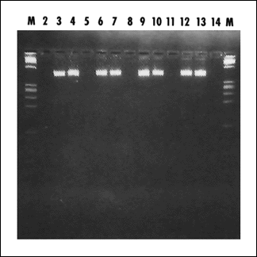
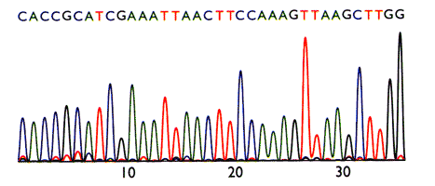
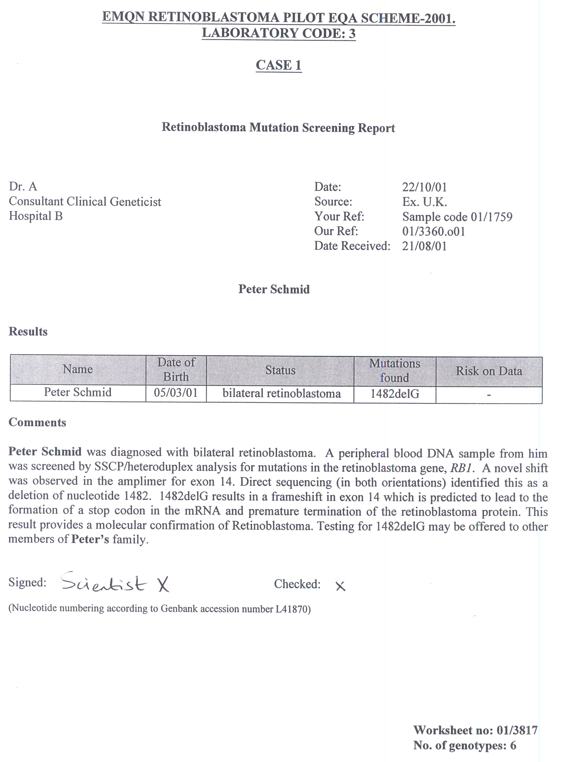
Tester est un processus à plusieurs étapes indissociables
blood
DNA
laboratory
patient
genotype analysis
Conseil
Pre/post-test
interpretation
& compte-rendu

Slide 30
ISO 9001: 2000
Quality Management Systems
Requirements
ISO/IEC 17025:2005
General requirements for the competence
of testing and calibration of laboratories
ISO 15189:2007
Medical laboratories, particular requirements
for quality and competence
ISO 15189
ISO 17025
ISO 9001

Slide 31
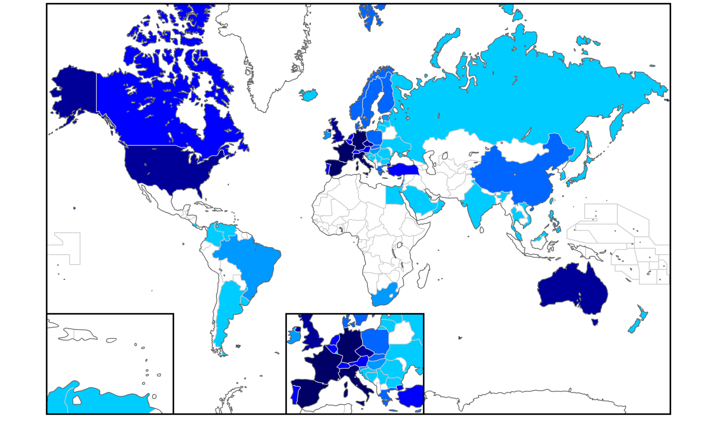



External Quality Assessment (EQA)
Evaluer l’interprétation et le compte-rendu
Offrir des formations
Définir des bonnes
pratiques
ISO
No of labs
 | 1 – 4
 | 5 – 9
 | 10 – 19
 | 20 – 39
 | 40 – 79
 | Over 80
C
E
Q
A
Cytogenetic European
Quality Assessment

Slide 32
Les Questions liées à l’EQA
EQA doit être abordable financièrement
Participation doit être encouragée
Gouvernance doit être européenne et des moyens doivent être alloués aux organisateurs
Consensus nécessaire sur l’action à mener vis à vis des laboratoires basse qualité et sur la façon de les faire monter en qualité

Slide 33
Les points à résoudre pour assurer la qualité
Comment valider
les plateformes de séquençage
et les résultats du séquençage ?

Slide 34

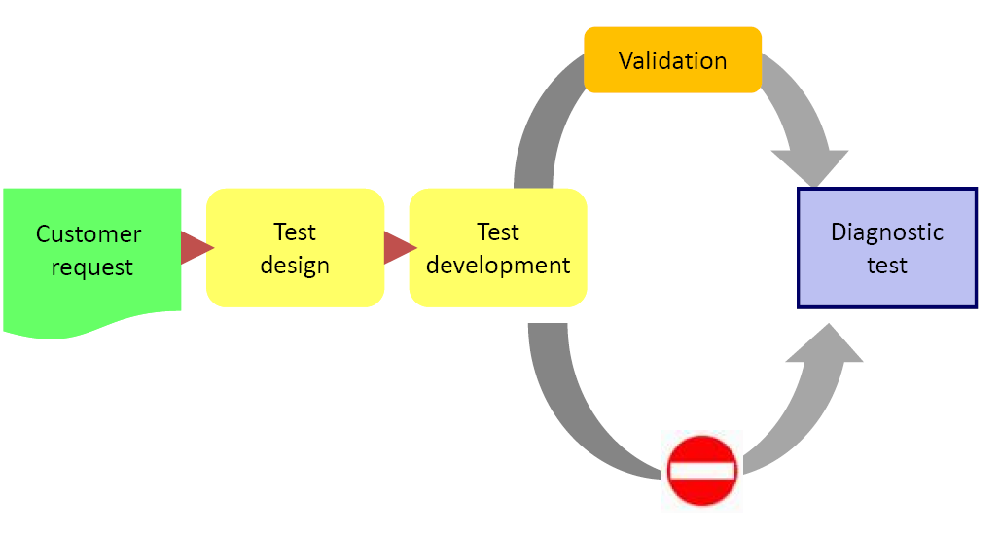
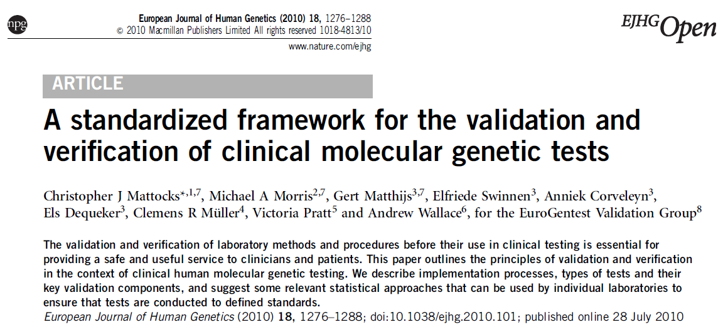

Slide 35
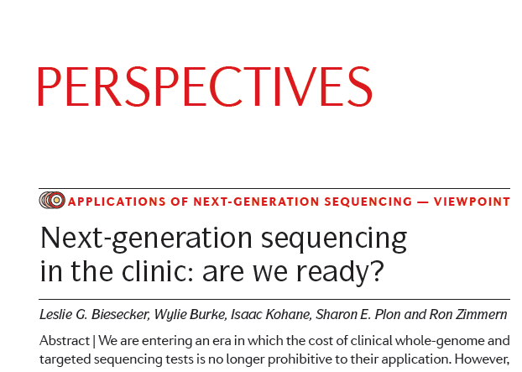
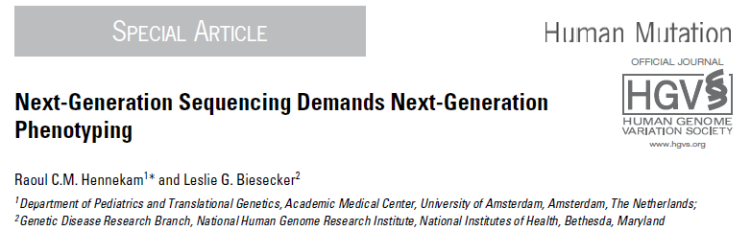
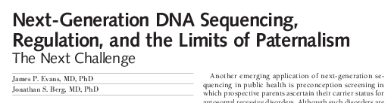
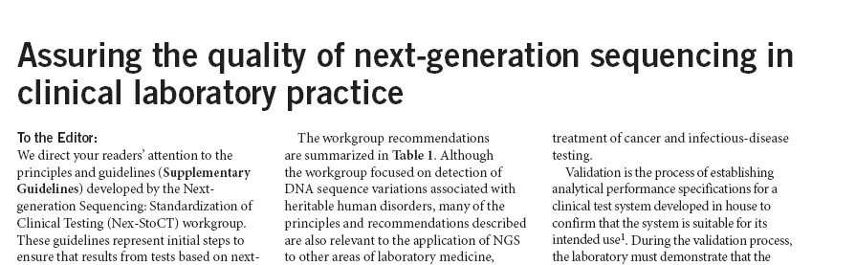

Slide 36
Différence entre activité diagnostique et activité de recherche
Un laboratoire de diagnostic
  Utilise des technologies validées pour obtenir un résultat prévisible dont l’interprétation est à priori connue
  Il est soumis à un control de qualité et a une obligation de résultat dans un temps imparti
  Le malade signe un consentement au test
Un laboratoire de recherche
  Utilise des technologies validée ou non validée, pour obtenir des données qui feront avancer les connaissances, ce qui pourra ou non, avoir une utilité pratique
  Il n’a pas d’obligation de résultat ni d’obligation de rendre les résultats positifs ou négatifs
  Le malades signe un consentement à la recherche

Slide 37
Recommendation of the Committee of Ministers to member states.
CM/Rec (2010)11
“…systematic assessment of the quality, effectiveness and efficiency of genetic services.”
  “developing and sharing standards”
  “clinical practice guidelines”
  “clinical protocols at the European level”
“… necessary infrastructure, tools, resources,…lead to quality genetic testing”
“…implement quality systems, participate in EQA, prove quality by accreditation, …”

Slide 38
Comment définir des normes quand on ne sait presque rien ?
Besoin de savoir quels sont les variants qui peuvent être associés à des phénomes anormaux (probabilité et sévérité)
L’efficacité du filtrage des variant observés dépend des données de référence:
  Nombre de génomes de référence et diversité populationnelle
Utilité des données actuelles compliquées par l’hétérogénéité
  Hétérogénéité des méthodologies expérimentales
  Hétérogénéité des méthodes de filtres utilisée
  Le qualité médiocres des données phénotypiques des BDD

Slide 39
Ce qu’on sait sur le séquençage
Nature 18 Août 2016
1 Variant toutes les 8 paires de bases
Plus de 2 000 gènes où des mutations devraient causer de pertes de fonction n’ont jamais été associés à des maladies
Les mutations de 183 gènes considérées comme causant des maladies génétiques se trouvent être très fréquentes en population générale.
3,230 gènes intolérant à la perte de fonction
72% ne sont liés à aucune maladie connue dans OMIM ou ClinVar
Pour 60% des maladies considérées comme d’origine génétique, le séquençage de détecte aucune anomalie qui peut être considérée comme causale

Slide 40
Génétique humaine en 2018 : défi de l’interprétation des variants
Rappels
Par exome
50 Mb : 1.5% du génome
20 000 variations SNV/indels
1000 variations rares (<0.1%)
1,5 variation de novo
détection
Défi médical et scientifique :
Interprétation
des variations génétiques rares
Variations d’intérêt médical
classification
Notes:
40
40

Slide 41
Assurer l’expertise de l’interprétation des variations génétiques
American College of Medical Genetics and Genomics (ACMG) –
Association of Molecular Pathology (AMP)
Class 5: Pathogenic
Class 4: Likely pathogenic
Class 3: Variant of uncertain significance (VUS)
Class 2: Likely benign
Class 1: Benign
Bases de données de contrôles
Données fonctionnelles
Bases de données de malades
Expertise moléculaire
Prédictions bioinformatiques
Expertise clinique
Biostatistiques
Confrontations clinico-biologiques
Données de ségrégation
Notes:
41
41

Slide 42
Les étapes de validation
Validation technique collaborative
Validation des BDD de référence
Séparation du contexte recherche du contexte clinique
Evaluation du séquençage comme méthode de test en clinique
  Sensibilité
  Spécificité
  Valeur prédictive positive et négative
Organisation des services pour garantir un service de qualité au moins égal au service actuel
  Exactitude du résultat
  Rendu en temp acceptable
  Coût/efficace

Slide 43
La France, un pays jusqu’à présent très « sage » dans le domaine de la génétique médicale

Slide 44
Seul pays à surveiller l’activité de tests génétiques
Agence de la Biomédecine établie en 2004 par la Loi de Bioéthique
Rapport d’activité obligatoire de tous les laboratoires de génétique
Rapport d’activité obligatoire de tous les laboratoires de diagnostic prénatal
Rapports d’activité des Centres pluridisciplinaires de diagnostic prénatal

Slide 45
Seul pays a avoir une politique pour le diagnostic prénatal
Objectifs
  Informer les couples sur l’état de santé de l’enfant
  Réduire le niveau d’anxiété des couples à risque
  Donner la possibilité d’interrompre la grossesse
  Assurer une prise en charge optimale
Encadrement du diagnostic prénatal
  Lois Bioéthiques 1994, 2004, 2011
  Encadrement des indications du diagnostic invasif
  Encadrement de la validation du diagnostic et de la prise de décision par les CPDPN

Slide 46
La France, un Pays qui perd ses repères avec le plan Génome
Stratégie nationale dans le domaine du séquençage de recherche très tardive
  Très grands projets au Royaume-Uni, aux Pays-Bas, en Allemagne, au Canada…..
Confusion entre Recherche et Soin
  Bataille pour la valorisation (financière) des données
  Absence de réflexion sur le control de qualité, l’évaluation coût/bénéfice, l’utilité des services pour les malades et leur priorisation, l’organisation de l’interprétation, la participation aux efforts internationaux
Modalités de prise en charge financière en danger
    Projet irréaliste en termes de ressources à mobiliser
    Actes à la nomenclature/Soins innovants /Rien entre les 2

Slide 47
Dans un contexte plus général….
Le développement de « marchés » dans le domaine de la médecine
  sans lien avec une utilité quelconque
Absence de conseil génétique pre- et post-test
  Calculer le risque
  Transmettre l’information de façon compréhensible
  Accompagner le processus d’appropriation et de décision éventuel
Renchérissement des coûts de santé
  Consommation +++ de tests inutiles et non remboursements de tests utiles
Absence de prise en charge
  Suivi des conséquences individuelles et familiales

Slide 48
Les Priorités pour l’Action
Documenter l’utilité clinique des tests pour la prise de décision
Séquençage de panels de gènes dans le cadre du soin
Accès au séquençage génome entier pour les patients sans diagnostic
Inclusion des laboratoires de séquençage dans les Réseaux Européens de Référence
Production de guidelines pour le séquençage
Outils Open source , BDD interoperables
Obligation de contribuer aux BDD de variants

Slide 49
Diffusion et Adoption des Technologies en Santé
Ne pas confondre Innovation et Progrès
Résister au mantra « si c’est possible ce sera fait » ou « ça se fait ailleurs, alors… »
Répondre aux besoins pas créer des besoins pour vendre des actes techniques
Séparer les actions soin et recherche pour éviter les conflits d’intérêt
Il faut en moyenne 10 ans pour que 50% des malades bénéficient d’une nouvelle technologie
Chiffre parfaitement vérifié avec la cytogénétique et la génétique moléculaire
Actuellement les besoin de base en diagnostic moléculaire ne sont pas couvert correctement. Commencer par là

Slide 50
Merci de votre attention

